Slide 1
ТЕХНИЧКО ОБРАЗОВАЊЕ
9. разред
Шематски приказ електричних кола
Датум: 18.12.2020.године Наставник: Бојан Мрђа

Slide 2
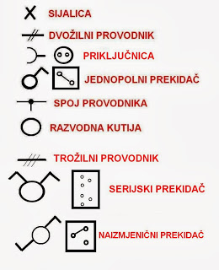
Шематски приказ електричних кола
За цртање електротехничких шема користе се електротехнички и графички симболи.
Шеме су битне јер приказују структуру електричних инсталација и електронских склопова.
Уз помоћ одређених симбола приказују како треба међусобно повезати саставне елементе проводницима у једну цјелину

Slide 3
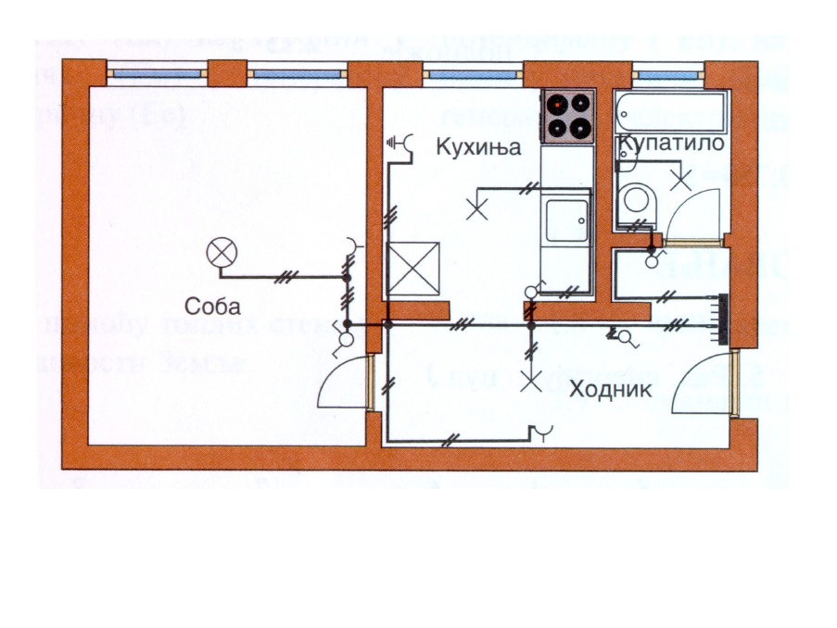
Шематски приказ електричних кола
Електротехничке шеме могу бити:
Функционалне шеме
Структурне (блок) шеме
Принципијалне шеме и
Монтажне шеме

Slide 4
Шематски приказ електричних кола
Шематски приказ електричне инсталације може се извршити на више начина, па тако имамо:
физикалне шеме,
електротехничке (једнополне) шеме,
шеме спајања (двополна шема).

Slide 5
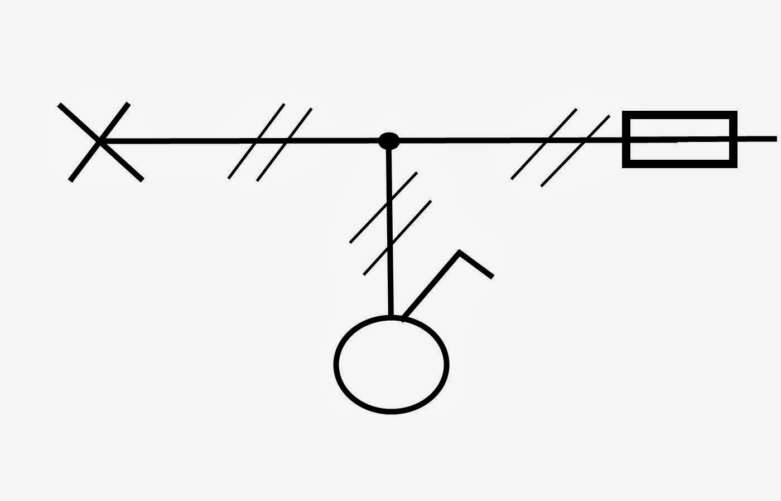
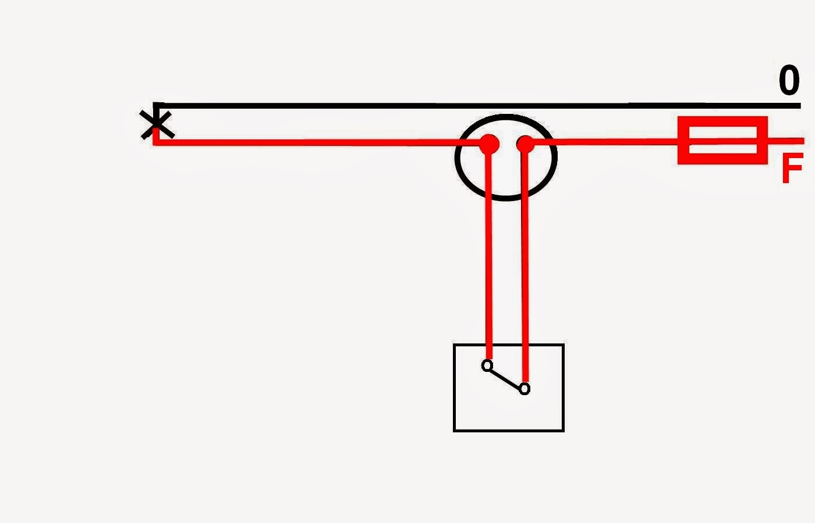
Шематски приказ електричних кола
Вјежба 1. Инсталација струјног кола осигурача, сијалице и једнополног прекидача
Из разводне кутије доводи се нулти проводник директно до сијаличног грла. На почетку фазног проводника се поставља осигурач, након тога се фазни проводник доводи до прекидача, па тек од прекидача преко разводне кутије у сијалично грло.

Slide 6
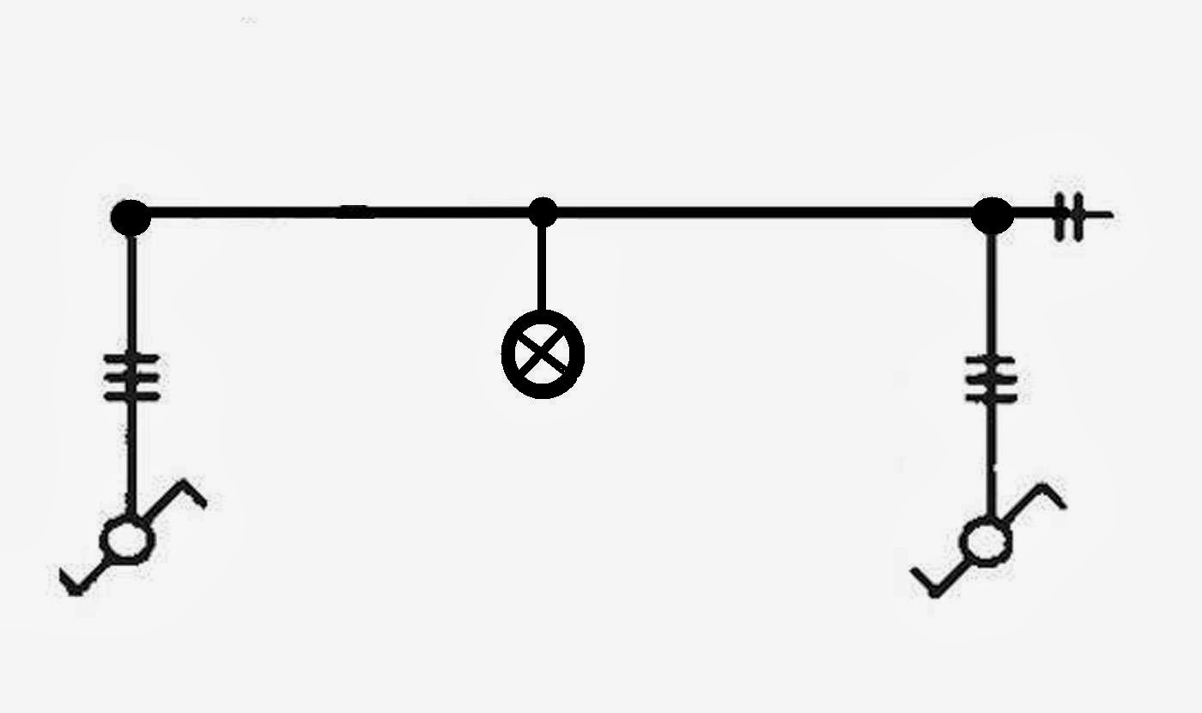
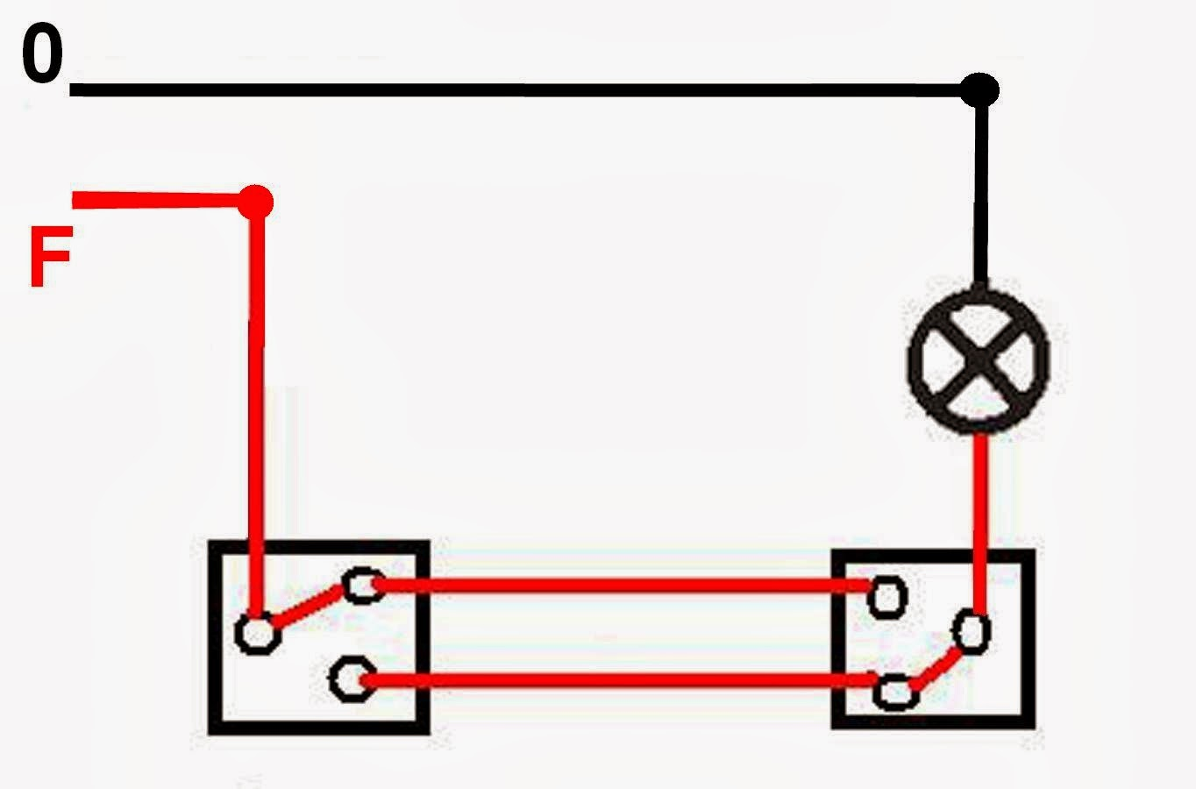
Шематски приказ електричних кола
Вјежба 2. Инсталација струјног кола сијалице са наизмјеничним прекидачем
Наизмјеничним прекидачем се може једно струјно коло укључити или искључити са више мјеста.
Из разводне кутије доводи се нулти проводник директно до сијаличног грла. Фазни се доводи до једног прекидача, а одатле се два проводника преко разводне кутије воде до другог прекидача. Од другог прекидача један проводник се спаја са сијаличним грлом.

Slide 7
Шематски приказ електричних кола
Задатак за самосталан рад
Покушај осмислити и у своје свеске нацртати шему инсталације струјног кола које ће да има сијалицу, осигурач, једнополни прекидач и утичницу.
Хвала на пажњи

